Slide 1
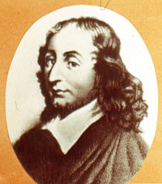
Давление газа. Закон Паскаля.
Презентацию подготовила
учитель физики I квалификационной категории
Фасхутдинова Лилия Ирековна
МОУ «ВСОШ №2»
Высокогорского района
Республики Татарстан

Slide 2
Всё известно вокруг, тем не менее
На Земле ещё много того,
Что достойно, поверь, удивления.
Изумления твоего.

Slide 3
1 часть: Контроль знаний
1. Что называют давлением?
(Величина, равная отношению силы, действующей перпендикулярно поверхности, к площади этой поверхности).
2. Как можно вычислить давление? В каких единицах вычисляется давление?
(p=F/S, Па).
3. Тест

Slide 4
2 часть: Новый материал
Давление газа
Какова причина давления газа;
От чего зависит величина давления газа;
Где применяют сжатые газы?

Slide 5
Газы занимают весь предоставленный объем
Газ оказывает давление на стенки,
дно и крышку баллона, камеры, мяча
или другого сосуда, в котором находится

Slide 6
Какова же причина этого давления?

Slide 7
Причина давления газа на стенки сосуда (или на помещенное в газ тело) – удары молекул газа
ВЫВОД: Давление газа создаётся ударами хаотично движущихся молекул.
http://imc.rkc-74.ru/dlrstore/6/6f4ad3e3-13c2-4689-9ae9-be04228a0f73/011.swf

Slide 8
Демонстрация опытов

Slide 9
Газ давит на стенки сосуда по всем направлениям одинаково!

Slide 10
Величина давления газа зависит от количества и силы ударов молекул на единицу поверхности
Как зависит давление газа от его объёма при постоянной массе и температуре?

Slide 11
От чего будет зависеть частота и сила ударов молекул?
Чем больше масса молекул, тем больше сила удара.
Чем больше молекул в 1 см³
вещества, тем чаще
удары молекул,
чем меньше объем,
тем больше давление.

Slide 12
Как изменится давление газа, если нагреть его при постоянном объёме?
Давление газа в закрытом сосуде тем больше, чем выше температура газа
( при m=const, V =const).

Slide 13
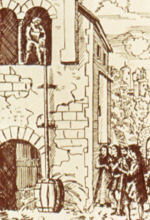
Закон Паскаля.
http://files.school-collection.edu.ru/dlrstore/669b524c-e921-11dc-95ff-0800200c9a66/4_4.swf

Slide 14
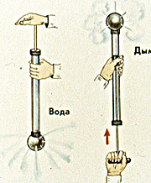
Закон Паскаля.
Давление, производимое на жидкость или газ, передаётся в любую точку одинаково во всех направлениях.

Slide 15
Сжатый газ
Для хранения
и перевозки газов
их сжимают.
подводные лодки (воздух);
сварка (кислород);
бытовой (природный газ);
автомобиль (пропан, бутан, метан).

Slide 16
Физкультминутка

Slide 17
Ребусы
Л
,
Е
,
Да
Давление

Slide 18
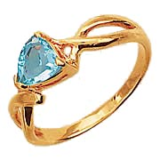
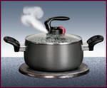
Ребусы
,,
О=А
Р=С
Паскаль

Slide 19
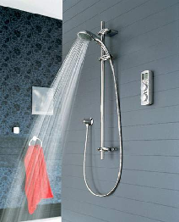
Ребусы
О
З
Ш=Х
Воздух

Slide 20
Домашнее задание:
§§35,36;
Упр.14(3,4);
Задание 7;
http://imc.rkc-74.ru/dlrstore/7/70f9b680-7b67-4b82-9bb8-53776af8b78c/
012.swf

Slide 21
СПАСОБО ЗА УРОК!

